Slide 1
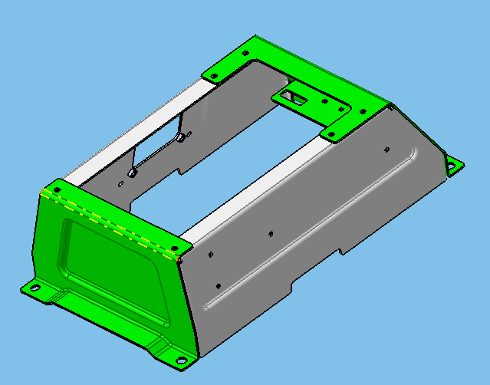
SHT0014197 底支架焊接总成 :完全新开

Slide 2
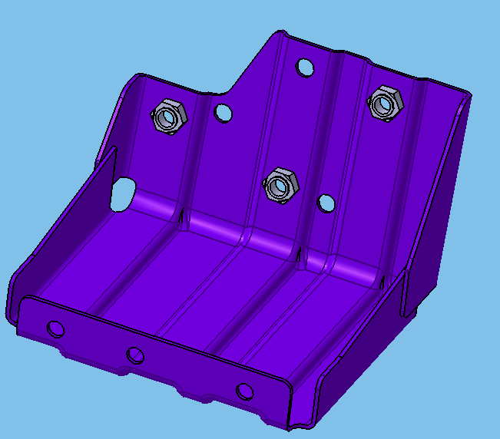
SHT0014219 车身手柄安装支架减震器连接钣金焊接总成 ：完全新开

Slide 3
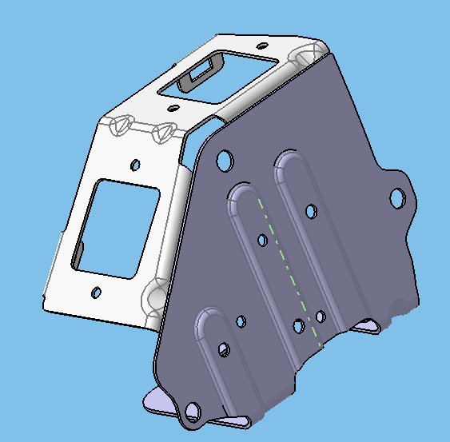
SHT0014221 车身手柄连接支架焊接总成 ：完全新开，两个钣金件焊接在一起

Slide 4
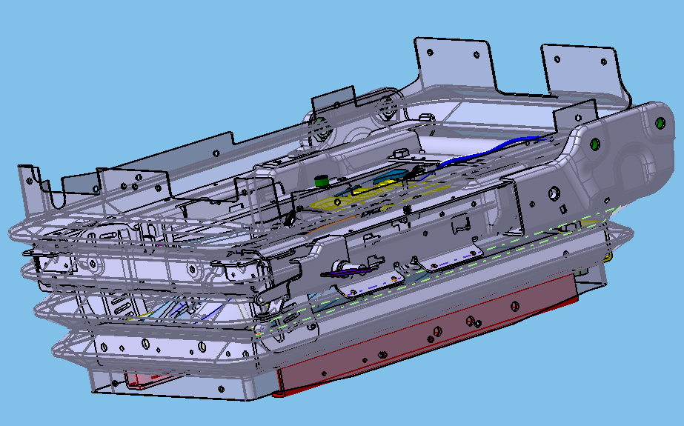
SHT0014202 座框减震器总成 ：在西安M3000-S底座基础上更换减震器下框滑轨连接件，下图标红位置
更改件

Slide 5
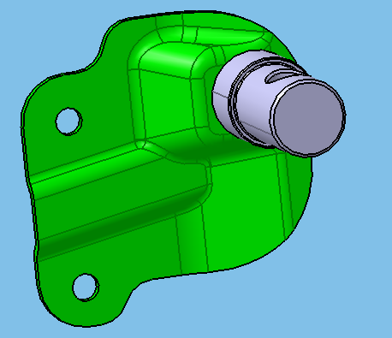
SHT0014224 扶手支架焊接总成 ：扶手支架新开，扶手旋转轴借用H6。

Slide 6
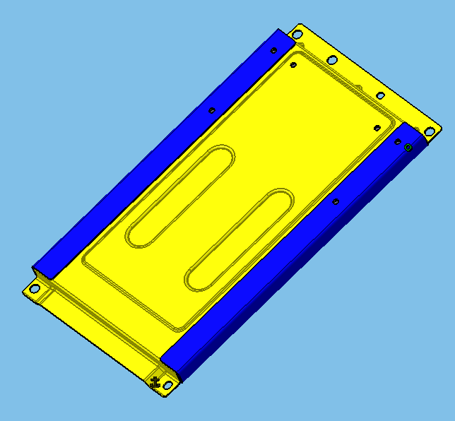
SHT0014229 装车支架焊接总成 ：完全新开。

Slide 7
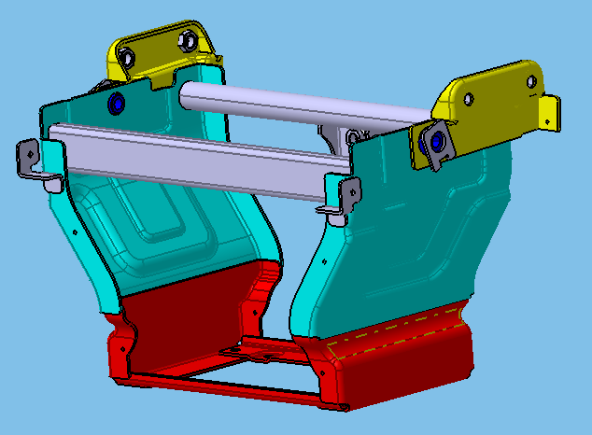
SHT0014227 副司机底座焊接总成 ：左右边板在重汽基础上改制，取消下面翻边。红色零部件为新开，其余零部件借用重汽2.0翻折副驾。

Slide 8
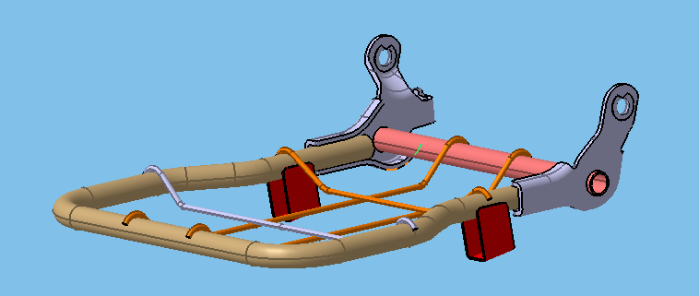
SHT0014226 旋转座框焊接总成：红色橡胶垫安装支架新开，其余零部件借用重汽2.0翻折副驾。

